Slide 1
홈페이지

Slide 2

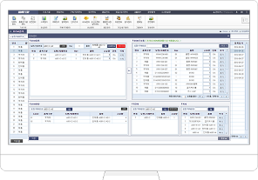
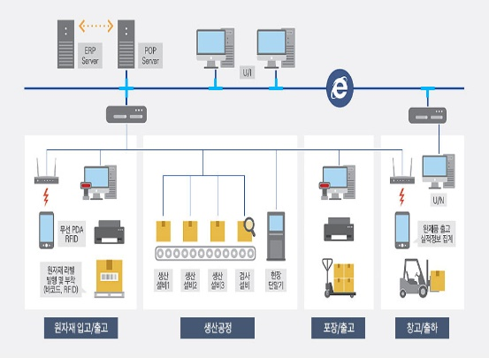

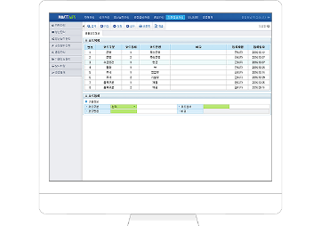

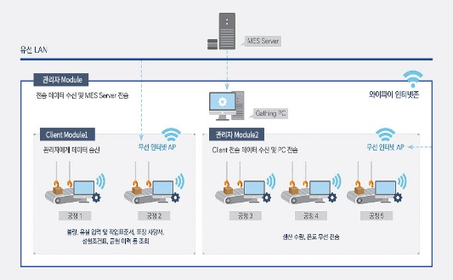
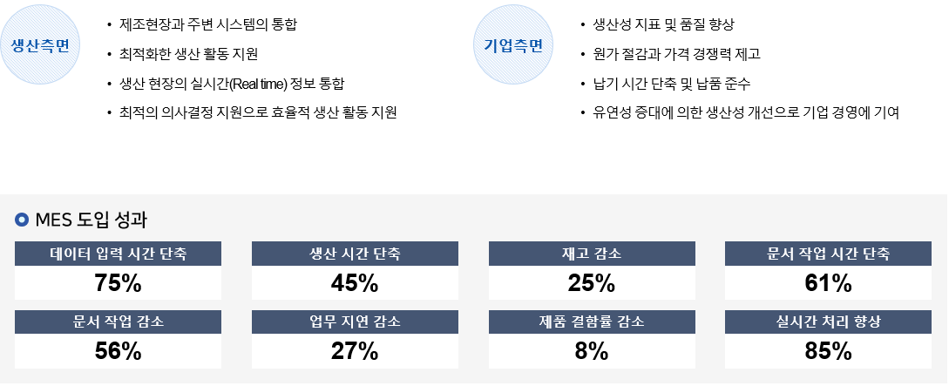
Lklab
English
로그인
Lklab
English
로그인
제품 ∨
자료실 ∨
고객센터
FAQ
제품 ∨
자료실 ∨
고객센터
FAQ
홈 〉 제품 〉 MES
MES
제품 개요
ERP
초중종물 관리
상세 보기 〉
간편하게 관리하세요
문의 하기 〉
시스템 구성
☎대표전화 031-750-5758
제품문의 031-750-5757
사이트 문의 031-750-5550
회사소개
☎대표전화 031-750-5758
제품문의 031-750-5757
사이트 문의 031-750-5550
회사소개
Lklab
English
로그인
Lklab
English
로그인
제품 ∨
자료실 ∨
고객센터
FAQ
제품 ∨
자료실 ∨
고객센터
FAQ
시스템 구성
주요 화면
하드웨어
네트워크
기준정보관리
작업지시관리
생산계획관리
품질관리
도입 효과
주요 화면
문의 하기 〉

Slide 3

Lklab
English
로그인
Lklab
English
로그인
제품 ∨
자료실 ∨
고객센터
FAQ
제품 ∨
자료실 ∨
고객센터
FAQ
홈 〉 제품 〉 ERP
주요 기능
제품 개요
기준 정보
영업 관리
인사 관리
구매 관리
생산 관리
품질 관리
외주 관리
경영통계
간편하게 관리하세요
품목 정보
한눈에 알아 보기 쉽게 품목의 정보를 정리하여 보여줍니다.
문의 하기 〉
도면/이력 관리
사용자 정보
주요 기능
주요 화면
☎대표전화 031-750-5758
제품문의 031-750-5757
사이트 문의 031-750-5550
회사소개
Lklab
English
로그인
Lklab
English
로그인
제품 ∨
자료실 ∨
고객센터
FAQ
제품 ∨
자료실 ∨
고객센터
FAQ
홈 〉 자료실
홈 〉 고객센터
메뉴얼
제품 문의 (031-750-5757)
드라이버
로그인 〉
다운 〉
다운 〉
매뉴얼 보러 가기 〉
이메일 문의 〉
설치 프로그램
채용 문의 및 로그인 문의
채용 문의 : 031-750-6608
다운 〉
로그인 〉
다운 〉
로그인 문의 : 031-750-5550
☎대표전화 031-750-5758
제품문의 031-750-5757
사이트 문의 031-750-5550
회사소개
☎대표전화 031-750-5758
제품문의 031-750-5757
사이트 문의 031-750-5550
회사소개

Slide 4

Lklab
English
로그인
Lklab
English
로그인
제품 ∨
자료실 ∨
고객센터
FAQ
제품 ∨
자료실 ∨
고객센터
FAQ
홈 〉 FAQ
로그인
자주 묻는 질문
전체
검색
 | 자료실 | 다운로드가 ….
 | 제품문의 | 실행..
 | 로그인 | 로그인을..
 | 기타 | 전화 가능 시간..
이메일
Lklab@emxaple.com
비밀번호
로그인
회원가입
정보 찾기
1
2
3
☎대표전화 031-750-5758
제품문의 031-750-5757
사이트 문의 031-750-5550
회사소개
☎대표전화 031-750-5758
제품문의 031-750-5757
사이트 문의 031-750-5550
회사소개
Lklab
English
로그인
Lklab
English
로그인
제품 ∨
자료실 ∨
고객센터
FAQ
제품 ∨
자료실 ∨
고객센터
FAQ
정보 찾기
회원가입
이메일 찾기
비밀번호 찾기
이메일
Lklab@emxaple.com
비밀번호
6~8자리, 특수문자 포함
이름
이름
이름
남
여
생년월일
전체
전체
Lklab@emxaple.com
이메일
생년월일
전체
전체
전체
전체
남
여
이메일 찾기
비밀번호 찾기
돌아가기
회원가입
☎대표전화 031-750-5758
제품문의 031-750-5757
사이트 문의 031-750-5550
회사소개
☎대표전화 031-750-5758
제품문의 031-750-5757
사이트 문의 031-750-5550
회사소개

Slide 5
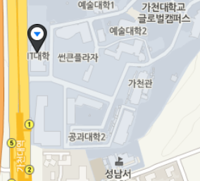
English
로그인
Lklab
English
로그인
Lklab
제품 ∨
자료실 ∨
고객센터
FAQ
제품 ∨
자료실 ∨
고객센터
FAQ
홈 〉 고객센터
Lklab 연혁
Lklab 소개
더 보기 〉
1999….
1999….
1999….
이미지
1999….
1999….
1999….
1999….
1999….
1999….
1999….
고객 사
Lklab 연혁
☎대표전화 031-750-5758
제품문의 031-750-5757
사이트 문의 031-750-5550
회사소개
☎대표전화 031-750-5758
제품문의 031-750-5757
사이트 문의 031-750-5550
회사소개
Lklab
English
로그인
제품 ∨
자료실 ∨
고객센터
FAQ
오시는 길
길 찾기 〉
내 위치에서 확인
☎대표전화 031-750-5758
제품문의 031-750-5757
사이트 문의 031-750-5550
회사소개

